Slide 1



공동 연구과제 중간발표
이종 학술 검색 사이트 통합 기반 전문가 분석 고도화 및 가시화 기법 개발
Advances and Visualization of an Expert Recommendation System Based on Heterogeneous Academic Data Integration
2022. 1. 26 (수) 10:00
충북대학교 정보통신공학과 유재수 교수

Slide 2
◆ 참여 연구원
구 분 | 소 속 | 이 름 | 이메일
과제책임자 | 충북대학교 정보통신공학부 | 유재수 | yjs@chungbuk.ac.kr
실무책임자 | 충북대학교 정보통신공학과 | 임종태 | jtlim@chungbuk.ac.kr
참여연구원 | 원광대학교 SW융합학과 | 복경수 | ksbok@wku.ac.kr
 | 충북대학교 빅데이터학과 | 편도웅 | pyun19@naver.com
 | 충북대학교 빅데이터학과 | 오영호 | ohy5268@kakao.com
 | 충북대학교 빅데이터학과 | 김윤아 | rud5356@naver.com
 | 충북대학교 빅데이터학과 | Christopher Dior | retitidiopchristopher@nate.com
 | 충북대학교 정보통신공학과 | 전종우 | junjongwoo30@naver.com

Slide 3
목 차
연구 추진 배경 | 3
연구목표 및 기대효과 | 4
연구계획 대비 진행상황 | 5
주요 연구내용
1. 학술 데이터 출처 조사 | 6
2. 수집 사이트 선정 | 10
3. 시스템 설계 | 12
4. 서버 모듈 진행 사항 | 15
5. 클라이언트 모듈 진행 사항 | 21
중간 연구결과 | 28
향후 연구계획 및 요청 사항 | 29
[첨부] 1. 학술 사이트 조사 내용
[첨부] 2. 사이트 선정 근거 자료
[첨부] 3. 상세 기능 문서
[첨부] 4. 기존 논문 분석 정리

Slide 4
연구 추진배경
연구개발 추진 배경 및 목적
논문 및 연구과제 정보 수집을 통한 전문가 추천 시스템 개발이 이루어졌음
사이트 별 추천 결과에 따라 추천 결과의 정확성을 확인하기 위해서 출처 사이트를 재방문
기존 전문가 추천 시스템에 대한 통합 사이트 결과 및 출처 사이트 연결 방법이 요구
단순 검색 결과에 연관성 없는 정보에 대한 정제 방법이 필요
연구자의 단일 검색 분야에 대한 결과 뿐만 아니라 연구자 실적 전체에 대한 분석 결과가 필요
연구 기술의 당면과제 및 애로기술
  Feedback 정보의 활용 기술과 데이터 정제 및 통합 기술의 확장 필요
  신뢰성 있는 이종 학술 정보의 통합 기술 개발 요구
  이종 학술 통합 정보 기반의 전문가 분석 기법이 필요
연구 개요
사용자 Feedback 정보 기반 수집 및 통합 데이터 정제 기술 개발
이종 학술 데이터 수집 DB를 국내/국외 DB로 단일화 하는 이종 사이트 통합 기술 개발
이종 사이트 통합 결과기반 사용자 요청 및 결과 시각화

Slide 5
연구목표 및 기대효과
연구목표 | 학술 검색 사이트 통합 기반 전문가 분석 고도화 및 가시화 기법 개발 세부 연구 내용 전문가 정보를 제공하기 위한 Feedback 정보 기반 데이터 정제 기술 개발 국내외 사이트의 통합 기반 전문가 분석 시스템 개발 전문가 분석 기술 고도화 및 통합 분석 결과 가시화
기대효과 | 이종 사이트간 통합 기반 연구 과제, 국내외 논문 정보 바탕의 신뢰성 있는 전문가 제공 가능 이종 사이트 통합 기술의 개발로 향후 추가 사이트 통합의 확장성과 특허 정보의 통합 까지도 연계 가능 사용자 Feedback 정보의 수집을 통해 지속적으로 개선 가능한 형태의 확장성 있는 통합 기법 개발 가능 전문가 지수의 간소화 및 고도화를 수행하여 사이트 통합 결과의 신뢰성을 향상 이력, 워드 클라우드, 전문기관 분석 등 다양한 가시화를 통해 정보 제공의 다양성을 제시

Slide 6
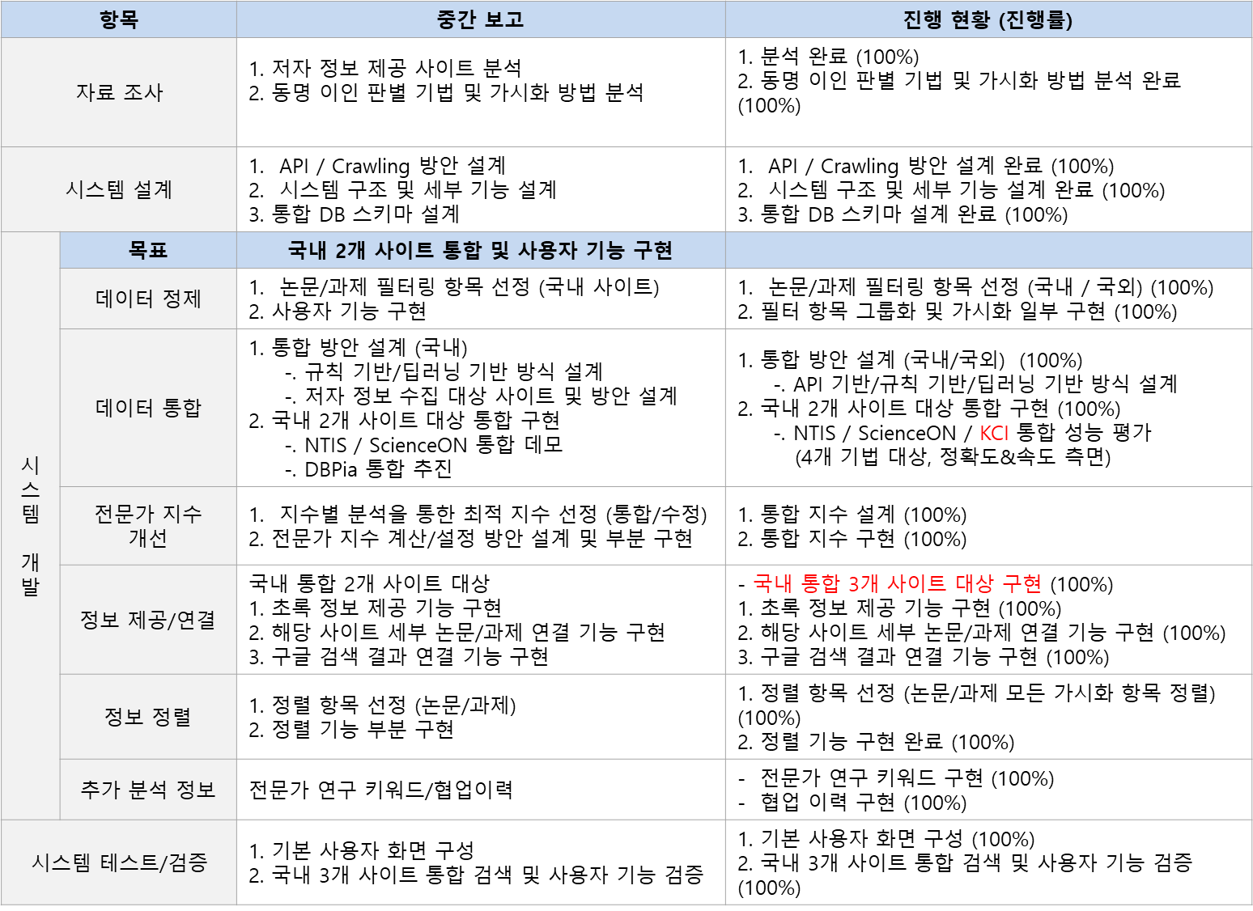
연구계획 대비 진행상황

Slide 7
주요 연구내용
저자 정보 제공 사이트 분석
국내외 사이트 중 저자 정보를 제공하는 사이트를 분석 (NTIS, ScienceON, WoS, Scopus)
Web Crawling을 통한 저자 정보 수집 가능 여부 조사
Crawling 된 데이터 기반 전문가 통합 가능성 분석
NTIS | 사업, 과제, 인력, 성과 등 국가연구개발 사업에 대한 정보를 한 곳에서 서비스하는 국가과학기술 지식정보 포털 부처별(기관별)로 개별 관리되고 있는 국가 R&D 사업 관련 정보와 과학기술 정보를 공유하고 공동 활용
ScienceON | 한국과학기술정보연구원(KISTI)에서 운영하는 과학기술 지식인프라 통합 서비스 과학기술정보, 국가R&D정보, 연구데이터, 정보분석 및 연구인프라를 연계·융합하여 연구개발 전주기를 지원하는 지능형 과학기술 지식인프라
WoS (Web of Science) | Clarivate Analytics가 제공하는 인용색인 데이터베이스인 SCIE(Science Citation Index Expanded), SSCI (Social Sciences Citation Index), A & HCI (Art & Humanities Citation Index)를 WEB에서 동시에 검색할 수 있는 웹데이터베이스 검색 결과의 해당 도서관에서 제공하는 전자저널의 원문 정보나 저널의 소장 정보, 다른 데이터베이스 정보 등을 바로 검색할 수 있는 링크를 제공
SCOPUS | Elsevier 출판사가 만든 전 세계의 우수 학술논문 인용 지수로 SCOPUS에 등재된 학술지 정보 제공 사용자 검색 키워드를 변형하여 단수, 복수, 소유격, 미국식 영어, 영국식 영어 함께 검색

Slide 8
주요 연구내용
기타 기능 구현 (WoS 저자 정보 수집기)
전문가 지수 개발 방안 수립
  총 10개의 지수 중 (현대 + 충북대 개발 지수) 7개의 지표로 정리 – 6/12 화상 회의 논의 完
  7개의 지표의 가중치 합 방식을 통해 최종 전문가 지수 도출
<전문가 지수 계산 활용 지표>
사이트 명 | 생산성 | 협업도 | 품질 | 최신성 | 정확성 | 저자기여도 | 연구지속성
NTIS | 프로젝트 수 |  | 연구비 | 연구기간, 프로젝트 수 | 연구내용요약, 한글키워드 | 책임 구분 | 연구기간, 프로젝트 수
ScienceON | 논문 수 | 소속기관 | IF | 발행년도, 논문 수 | 초록, 논문명 | 저자구분 | 발행년도, 논문 수
Scopus | 논문 수 | 소속기관 | IF, 인용 수 | 발행년도, 논문 수 | 초록, 논문명 | 저자구분 | 발행년도, 논문 수
KCI | 논문 수 | 소속기관 | IF, 인용 수 | 발행년도, 논문 수 | 초록, 논문명 | 저자구분 | 발행년도, 논문 수
WoS (Web of Science) | 논문 수 | 소속기관 | IF, 인용 수, 활용 수 | 발행년도, 논문 수 | 초록, 논문명 | 저자구분 | 발행년도, 논문 수
Dbpia | 논문 수 |  | IF | 발행년도, 논문 수 | 논문 명 | 저자구분 | 발행년도, 논문 수

Slide 9
주요 연구내용
기타 기능 구현 (NTIS 저자 정보 수집기)
전문가 지수 개발 방안 수립
  총 10개의 지수 중 (현대 + 충북대 개발 지수) 7개의 지표로 정리 – 6/12 화상 회의 논의 完
  7개의 지표의 가중치 합 방식을 통해 최종 전문가 지수 도출
<전문가 지수 계산 활용 지표>
사이트 명 | 생산성 | 협업도 | 품질 | 최신성 | 정확성 | 저자기여도 | 연구지속성
NTIS | 프로젝트 수 |  | 연구비 | 연구기간, 프로젝트 수 | 연구내용요약, 한글키워드 | 책임 구분 | 연구기간, 프로젝트 수
ScienceON | 논문 수 | 소속기관 | IF | 발행년도, 논문 수 | 초록, 논문명 | 저자구분 | 발행년도, 논문 수
Scopus | 논문 수 | 소속기관 | IF, 인용 수 | 발행년도, 논문 수 | 초록, 논문명 | 저자구분 | 발행년도, 논문 수
KCI | 논문 수 | 소속기관 | IF, 인용 수 | 발행년도, 논문 수 | 초록, 논문명 | 저자구분 | 발행년도, 논문 수
WoS (Web of Science) | 논문 수 | 소속기관 | IF, 인용 수, 활용 수 | 발행년도, 논문 수 | 초록, 논문명 | 저자구분 | 발행년도, 논문 수
Dbpia | 논문 수 |  | IF | 발행년도, 논문 수 | 논문 명 | 저자구분 | 발행년도, 논문 수

Slide 10

주요 연구내용
동명이인 판별 기법 분석
Open API와 File Crawling을 통한 학술 정보 수집 가능 여부 조사
KRI, NTIS를 통한 과제 수행 정보에 대한 수집 가능 여부 조사
논문 명 | 통합 방법 | 특징
Automatic Paper-to-reviewer Assignment, Based on the Matching Degree of the Reviewers | 전문가의 Expertise 와 Relevance를 계산 | 인용 수 + IF(Impact Factor)를 기반으로 Quality 지수 계산, Publish 년도를 기준으로 Freshness 지수 계산, Expertise = Quality와 Freshness 합성 곱
Future Influence Ranking of Scientific Literature | Citation, Co-author 그래프를 이용한 랭킹 | 미래의 Influencer를 찾는 방법에 대한 논문 (상세 분석 필요)
New Ranking Scheme for the Institutional Scientific Performance | 논문의 저자 소속을 기반으로 기관에 대한 랭킹 | IF, 연도별 인용 수, 저자 기여도를 이용한 기관별 전문 지수
Ranking users, papers and authors in online scientific communities | User-Paper Matrix 를 이용한 HITS(Hyperlink-Induced Topic Search) 수행 | 온라인 커뮤니티에서의 사용자 평판 + 저자의 신용 정보를 기준으로 논문의 Quality를 계산, HITS 알고리즘의 변형
A context-aware researcher recommendation system for university-industry collaboration on R&D projects | 논문 / 특허 / 프로젝트 를 고려한 연구자 추천 | Quality 있는 논문 + 특허의 인용 지수 + 프로젝트 수의 합을 통한 연구자의 질적 수치 계산

Slide 11
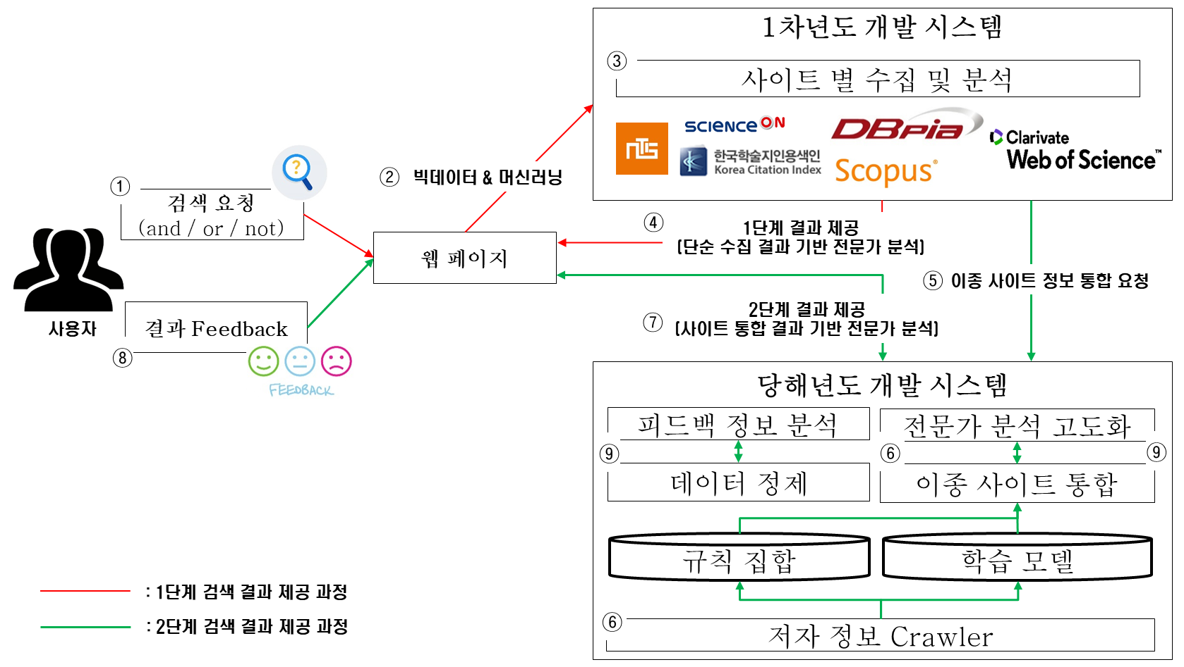
주요 연구내용
시스템 설계(1/3)
전체 시스템 설계(수집 / 저장 / 분석 / 가시화 모듈)
<전체 시스템 구성도>

Slide 12
주요 연구내용
통합 DB 스키마 설계
  ScienceON : File Crawling 연동 완료 (분석 진행 중)
  수집 DB 스키마 설계 완료
필드명 | Column_name |  | SAMPLE DATA | Data Type
관리번호 | id |  | 61e04bb400f8f739c3c269b8 | string
필터링(통합) ID | fid |  | 0 | int
검색 ID (전문가 검색 사이트) | keyId |  | 675 | int
연구책임자명 | name |  | 김재호 | string
SCIENCEON | 소속기관 | inst | 세종대학교 | string
 | 책임자명 아이디 | A_id | [s1336234] | Array
 | 논문 | papers | [61deaf864b05bf0c415dafad] | string
 | 소속기관 | oriInst | 세종대학교 | string
NTIS | 소속기관 | Inst | 세종대학교 산학협력단 | string
 | 책임자명 아이디 | A_id | [826267757147] | Array
 | 논문 | papers | [61deaf653007759dc15d9d3c] | Array
 | 소속기관 | oriInst | 세종대학교 | string
지수 | 품질 | qual | 0.000784837636136903 | double
 | 협업도 | coop | 0 | int
 | 최신성 | recentness | 1.0 | double
 | 정확도 | acc | 0 | int
논문수 | numPapers |  | 1 | int
과제수 | numProjects |  | 1 | int
게재년도(최신) | recentYear |  | 2021 | int
통합인용수 | totalCitation |  | 0 | int
통합협업도 | totalCoop |  | 1 | int
NGV 점수 | Score |  | 25.0196209409034 | double
필드명 | Column_name |  | SAMPLE DATA | Data Type
관리번호 | id |  | 61e50cc38c317f7c0f19a67f | string
필터링(통합) ID | fid |  | 1 | Int
검색 ID (전문가 검색 사이트) | keyId |  | 665 | int
nFilter | 발행년도 | year | 2019 | Array
 | 소속기관 | inst | 한양대학교 | Array
 |  |  | 중앙대학교
 | 수주비 | fund | 1 | Array
 |  |  | 3
 | 참여인력 | rsc | 1 | Array
 |  |  | 0
pFilter | 발행년도 | year | 2020 | Array
 | 소속기관 | inst | 경희대학교 | Array
 |  |  | 원광대학교
 |  |  | 한양대학교
 | 저널/프로시딩명 | journal | 한국융합학회논문지 = Journal of the Korea Convergence Society | Array
 | 발행언어 | lang | kor | Array
<통합 DB 스키마 >
<통합 DB 스키마 >

Slide 13
주요 연구내용
통합 지수 설계
전문가 지수 개발 방안 수립
  총 10개의 지수 중 (현대 + 충북대 개발 지수) 7개의 지표로 정리 – 6/12 화상 회의 논의 完
  7개의 지표의 가중치 합 방식을 통해 최종 전문가 지수 도출
<전문가 지수 계산 활용 지표>
사이트 명 | 생산성 | 협업도 | 품질 | 최신성 | 정확성 | 저자기여도 | 연구지속성
NTIS | 프로젝트 수 |  | 연구비 | 연구기간, 프로젝트 수 | 연구내용요약, 한글키워드 | 책임 구분 | 연구기간, 프로젝트 수
ScienceON | 논문 수 | 소속기관 | IF | 발행년도, 논문 수 | 초록, 논문명 | 저자구분 | 발행년도, 논문 수
Scopus | 논문 수 | 소속기관 | IF, 인용 수 | 발행년도, 논문 수 | 초록, 논문명 | 저자구분 | 발행년도, 논문 수
KCI | 논문 수 | 소속기관 | IF, 인용 수 | 발행년도, 논문 수 | 초록, 논문명 | 저자구분 | 발행년도, 논문 수
WoS (Web of Science) | 논문 수 | 소속기관 | IF, 인용 수, 활용 수 | 발행년도, 논문 수 | 초록, 논문명 | 저자구분 | 발행년도, 논문 수
Dbpia | 논문 수 |  | IF | 발행년도, 논문 수 | 논문 명 | 저자구분 | 발행년도, 논문 수

Slide 14
주요 연구내용
통합 방안 설계
전문가 지수 개발 방안 수립
  총 10개의 지수 중 (현대 + 충북대 개발 지수) 7개의 지표로 정리 – 6/12 화상 회의 논의 完
  7개의 지표의 가중치 합 방식을 통해 최종 전문가 지수 도출
<전문가 지수 계산 활용 지표>
사이트 명 | 생산성 | 협업도 | 품질 | 최신성 | 정확성 | 저자기여도 | 연구지속성
NTIS | 프로젝트 수 |  | 연구비 | 연구기간, 프로젝트 수 | 연구내용요약, 한글키워드 | 책임 구분 | 연구기간, 프로젝트 수
ScienceON | 논문 수 | 소속기관 | IF | 발행년도, 논문 수 | 초록, 논문명 | 저자구분 | 발행년도, 논문 수
Scopus | 논문 수 | 소속기관 | IF, 인용 수 | 발행년도, 논문 수 | 초록, 논문명 | 저자구분 | 발행년도, 논문 수
KCI | 논문 수 | 소속기관 | IF, 인용 수 | 발행년도, 논문 수 | 초록, 논문명 | 저자구분 | 발행년도, 논문 수
WoS (Web of Science) | 논문 수 | 소속기관 | IF, 인용 수, 활용 수 | 발행년도, 논문 수 | 초록, 논문명 | 저자구분 | 발행년도, 논문 수
Dbpia | 논문 수 |  | IF | 발행년도, 논문 수 | 논문 명 | 저자구분 | 발행년도, 논문 수

Slide 15
주요 연구내용
기타 기능 구현 (Scopus Full Name 수집기)
전문가 지수 개발 방안 수립
  총 10개의 지수 중 (현대 + 충북대 개발 지수) 7개의 지표로 정리 – 6/12 화상 회의 논의 完
  7개의 지표의 가중치 합 방식을 통해 최종 전문가 지수 도출
<전문가 지수 계산 활용 지표>
사이트 명 | 생산성 | 협업도 | 품질 | 최신성 | 정확성 | 저자기여도 | 연구지속성
NTIS | 프로젝트 수 |  | 연구비 | 연구기간, 프로젝트 수 | 연구내용요약, 한글키워드 | 책임 구분 | 연구기간, 프로젝트 수
ScienceON | 논문 수 | 소속기관 | IF | 발행년도, 논문 수 | 초록, 논문명 | 저자구분 | 발행년도, 논문 수
Scopus | 논문 수 | 소속기관 | IF, 인용 수 | 발행년도, 논문 수 | 초록, 논문명 | 저자구분 | 발행년도, 논문 수
KCI | 논문 수 | 소속기관 | IF, 인용 수 | 발행년도, 논문 수 | 초록, 논문명 | 저자구분 | 발행년도, 논문 수
WoS (Web of Science) | 논문 수 | 소속기관 | IF, 인용 수, 활용 수 | 발행년도, 논문 수 | 초록, 논문명 | 저자구분 | 발행년도, 논문 수
Dbpia | 논문 수 |  | IF | 발행년도, 논문 수 | 논문 명 | 저자구분 | 발행년도, 논문 수

Slide 16
주요 연구내용
기타 기능 구현 (전문가 연구 키워드 분석기)
전문가 지수 개발 방안 수립
  총 10개의 지수 중 (현대 + 충북대 개발 지수) 7개의 지표로 정리 – 6/12 화상 회의 논의 完
  7개의 지표의 가중치 합 방식을 통해 최종 전문가 지수 도출
<전문가 지수 계산 활용 지표>
사이트 명 | 생산성 | 협업도 | 품질 | 최신성 | 정확성 | 저자기여도 | 연구지속성
NTIS | 프로젝트 수 |  | 연구비 | 연구기간, 프로젝트 수 | 연구내용요약, 한글키워드 | 책임 구분 | 연구기간, 프로젝트 수
ScienceON | 논문 수 | 소속기관 | IF | 발행년도, 논문 수 | 초록, 논문명 | 저자구분 | 발행년도, 논문 수
Scopus | 논문 수 | 소속기관 | IF, 인용 수 | 발행년도, 논문 수 | 초록, 논문명 | 저자구분 | 발행년도, 논문 수
KCI | 논문 수 | 소속기관 | IF, 인용 수 | 발행년도, 논문 수 | 초록, 논문명 | 저자구분 | 발행년도, 논문 수
WoS (Web of Science) | 논문 수 | 소속기관 | IF, 인용 수, 활용 수 | 발행년도, 논문 수 | 초록, 논문명 | 저자구분 | 발행년도, 논문 수
Dbpia | 논문 수 |  | IF | 발행년도, 논문 수 | 논문 명 | 저자구분 | 발행년도, 논문 수

Slide 17
주요 연구내용
기타 기능 구현 (국내 대학 테이블 동의어 수집)
전문가 지수 개발 방안 수립
  총 10개의 지수 중 (현대 + 충북대 개발 지수) 7개의 지표로 정리 – 6/12 화상 회의 논의 完
  7개의 지표의 가중치 합 방식을 통해 최종 전문가 지수 도출
<전문가 지수 계산 활용 지표>
사이트 명 | 생산성 | 협업도 | 품질 | 최신성 | 정확성 | 저자기여도 | 연구지속성
NTIS | 프로젝트 수 |  | 연구비 | 연구기간, 프로젝트 수 | 연구내용요약, 한글키워드 | 책임 구분 | 연구기간, 프로젝트 수
ScienceON | 논문 수 | 소속기관 | IF | 발행년도, 논문 수 | 초록, 논문명 | 저자구분 | 발행년도, 논문 수
Scopus | 논문 수 | 소속기관 | IF, 인용 수 | 발행년도, 논문 수 | 초록, 논문명 | 저자구분 | 발행년도, 논문 수
KCI | 논문 수 | 소속기관 | IF, 인용 수 | 발행년도, 논문 수 | 초록, 논문명 | 저자구분 | 발행년도, 논문 수
WoS (Web of Science) | 논문 수 | 소속기관 | IF, 인용 수, 활용 수 | 발행년도, 논문 수 | 초록, 논문명 | 저자구분 | 발행년도, 논문 수
Dbpia | 논문 수 |  | IF | 발행년도, 논문 수 | 논문 명 | 저자구분 | 발행년도, 논문 수

Slide 18
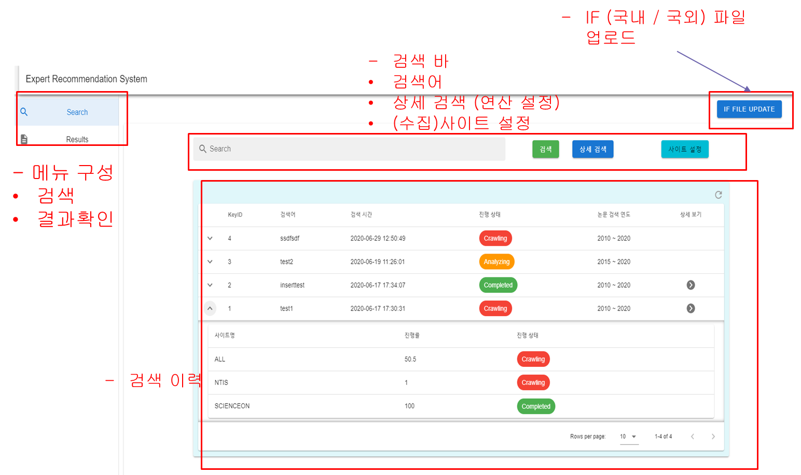
주요 연구내용
가시화 진행 사항
Main UI
  사용자는 원하는 검색 키워드를 입력
  검색 방법에 대한 상세 검색 및 수집 사이트를 설정
  IF 업데이트에 따라 국내 / 국외 IF 파일 업로드 제공
  검색 키워드에 따른 검색 이력을 확인

Slide 19
주요 연구내용
통합 타당성 검증 성능 평가
전문가 지수 개발 방안 수립
  총 10개의 지수 중 (현대 + 충북대 개발 지수) 7개의 지표로 정리 – 6/12 화상 회의 논의 完
  7개의 지표의 가중치 합 방식을 통해 최종 전문가 지수 도출
<전문가 지수 계산 활용 지표>
사이트 명 | 생산성 | 협업도 | 품질 | 최신성 | 정확성 | 저자기여도 | 연구지속성
NTIS | 프로젝트 수 |  | 연구비 | 연구기간, 프로젝트 수 | 연구내용요약, 한글키워드 | 책임 구분 | 연구기간, 프로젝트 수
ScienceON | 논문 수 | 소속기관 | IF | 발행년도, 논문 수 | 초록, 논문명 | 저자구분 | 발행년도, 논문 수
Scopus | 논문 수 | 소속기관 | IF, 인용 수 | 발행년도, 논문 수 | 초록, 논문명 | 저자구분 | 발행년도, 논문 수
KCI | 논문 수 | 소속기관 | IF, 인용 수 | 발행년도, 논문 수 | 초록, 논문명 | 저자구분 | 발행년도, 논문 수
WoS (Web of Science) | 논문 수 | 소속기관 | IF, 인용 수, 활용 수 | 발행년도, 논문 수 | 초록, 논문명 | 저자구분 | 발행년도, 논문 수
Dbpia | 논문 수 |  | IF | 발행년도, 논문 수 | 논문 명 | 저자구분 | 발행년도, 논문 수

Slide 20
중간 연구결과
연구 결과물 | 특징 / 성능 | 비고
중간 보고서 | 전문가 통합 분석을 위한 데이터베이스 스키마 전문가 통합 분석 시스템 구조 및 세부 기능 설계서 전문가 통합 분석을 위한 통합 전문가 지수 및 통합 방안 설계서
논문 | ICCC, 논문지 | 한국통신학회 (20.8.12)
수상 | 경진대회

Slide 21
향후 연구계획 및 요청 사항
구분 | 특징 / 성능
향후 연구 계획 | 차 순위 사이트 데이터 수집기 개발(Scopus, KCI, WoS, DBpia) 전문가 지표 적용 및 지수 간 관계성 분석 지속적인 전문가 지표 수정 추가 구현에 따른 UI 수정
요청 사항 | KCI Open API Key : 차순위 검색 사이트인 KCI Open API Key 요청 협업도 지수를 계산하기 위한 기반 데이터 제공

